Slide 1
Gesunde Ernährung
Zdrava prehrana

Slide 2
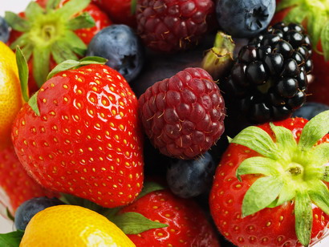
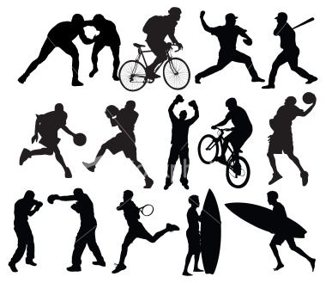
Einführung-uvod
Lebst du gesund?
Was machst du für
deine Gesundheit?
Treibst du Sport? Wie oft?
Isst du viel Süßigkeiten?
Verbringst du genug
Zeit an der frischen Luft?
Was ist schädlich für
die Gesundheit?
Živiš li zdravo?
Što činiš za svoje zdravlje?
Treniraš li koji sport? Kako često?
Jedeš li puno bombona?
Provodiš li dovoljno vremena na sviježem zraku?
Što je štetno za zdravlje?

Slide 3
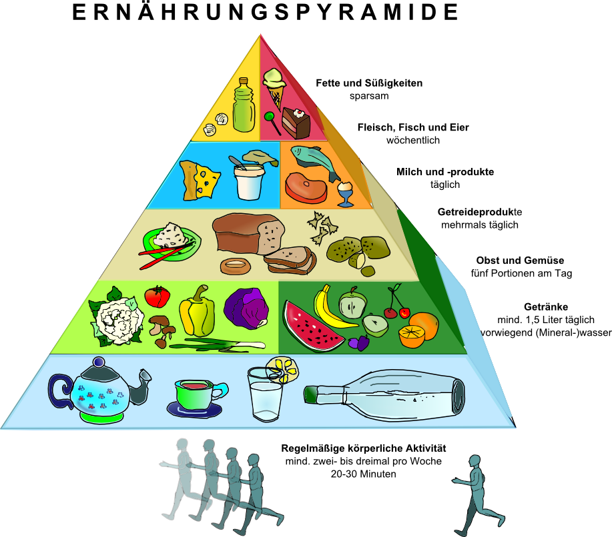
PIRAMIDA ZDRAVE PREHRANE

Slide 4
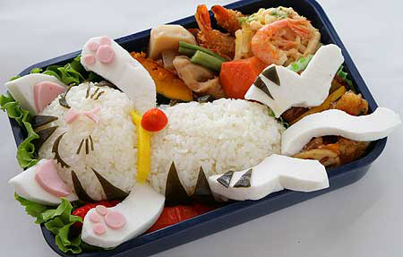
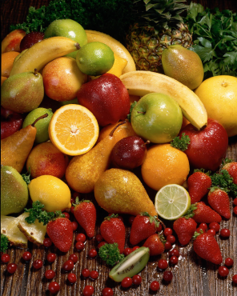
MAN SOLL REICHLICH OBST, GEMÜSE UND KARTOFFELN ESSEN-
TREBA JESTI PUNO VOĆA, POVRĆA I KRUMPIRA
sie geben deinem Körper viele Vitamine, Mineralstoffe, Spurenelemente und Ballaststoffen
man muss ein bis zwei Stück Obst und eine Portion Salat oder Gemüse täglich essen
voće i povrće tvojem tijelu daje vitamine, minerale, elemente u tragovima i vlakna
čovjek bi na dan trebao pojesti jedan ili dva komada voća i jednu porciju salate ili povrća

Slide 5
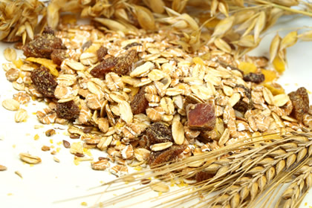
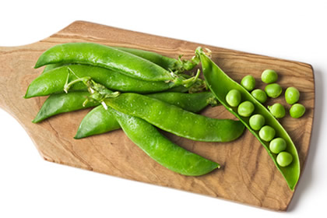
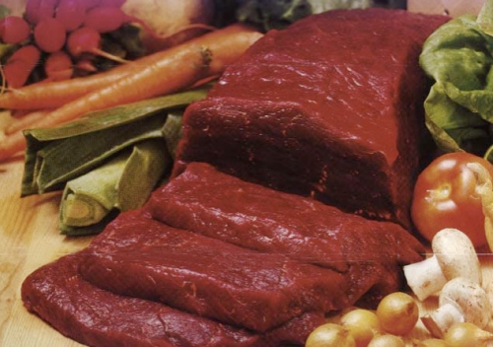
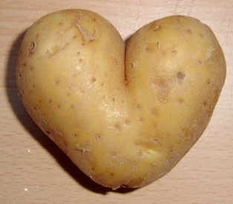
MAN SOLL WENIGER TIERISCHES EIWEISS- WENIGER FLEISCH ESSEN-
TREBA JESTI MANJE ŽIVOTINJSKIH BJELANČEVINA, MANJE MESA
Eiweiß aus pflanzlichen Quellen wie Hülsenfrüchte, Kartoffeln oder Getreide ist besonders wertvoll
Fleisch sollte nicht öfter als zwei- bis dreimal pro Woche auf den Tisch kommen
Bjelančevine iz biljnih izvora kao što su mahunarke, krumpir ili žitarice posebno su važne
Meso ne bi smjelo stajati više od dva ili tri puta tjedno na jelovniku

Slide 7
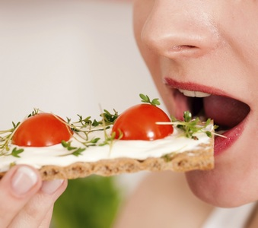
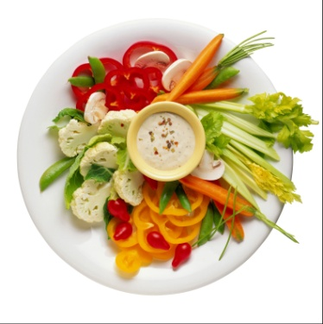
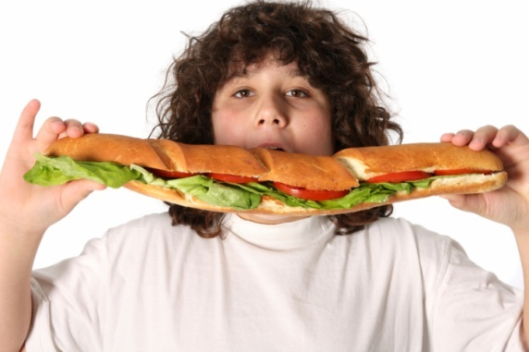
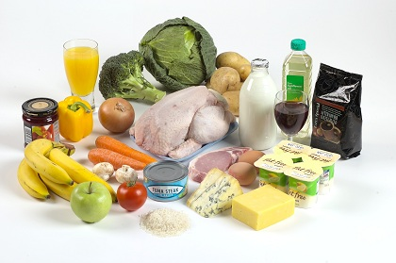
MAN SOLL ABWECHSLUNGSREICH, ABER MÄSSIG ESSEN-
TREBA JESTI RAZNOLIKO, ALI UMJERENO
raznolika prehrana je najbolje jamstvo za optimalnu opskrbu tijela sa svim nužnim tvarima
previše je nezdravo
vielseitige Mischkost ist die beste Garantie für die optimale Versorgung des Körpers mit allen notwendigen Stoffen
zu viel ist ungesund

Slide 8
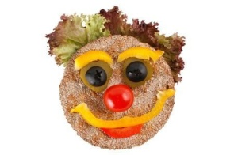
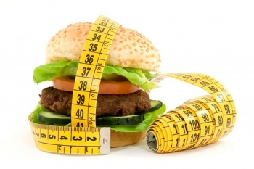
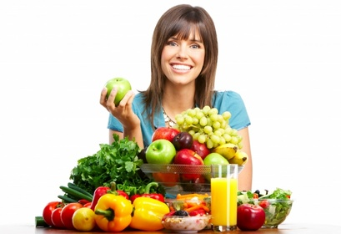
Kleine Mahlzeiten mehrmals täglich nehmen- Uzimati male obroke nekoliko puta dnevno
statt drei großer Mahlzeiten nimm lieber fünf kleine Mahlzeiten zu sich
so bleibst du den ganzen Tag über fit.
umjesto tri velika obroka, uzmi pet malih obroka za sebe
tako ostaješ u dobroj formi tijekom dana.

Slide 9
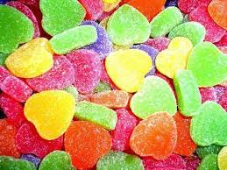
Süßigkeiten - Slatkiši mmmmmmmm...

Slide 10
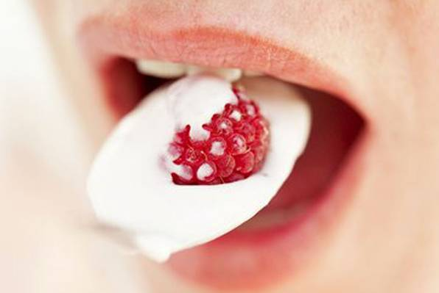
MAN SOLL WENIG SÜßES GENIEßEN- TREBA JESTI MALO SLATKOG

Slide 11
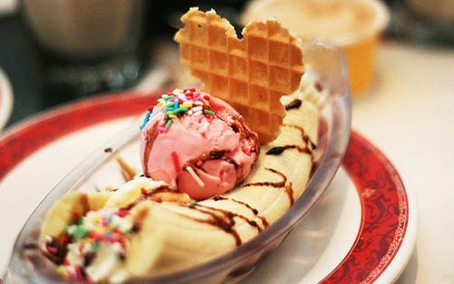
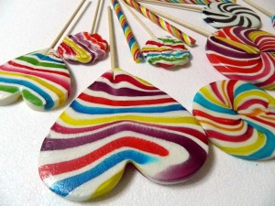
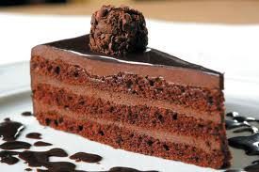
Zucker wird im Körper auch zu Fett umgewandelt
šećer se u tijelu također pretvara u mast

Slide 12
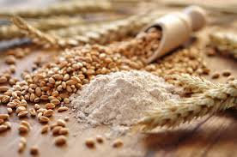
MAN SOLL MEHR ZU VOLLKORNPRODUKTEN GREIFEN - TREBAMO JESTI VIŠE ŽITARICA

Slide 13
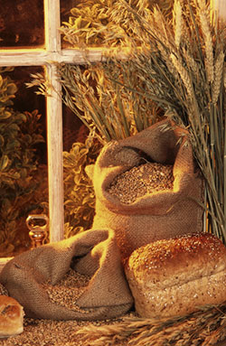
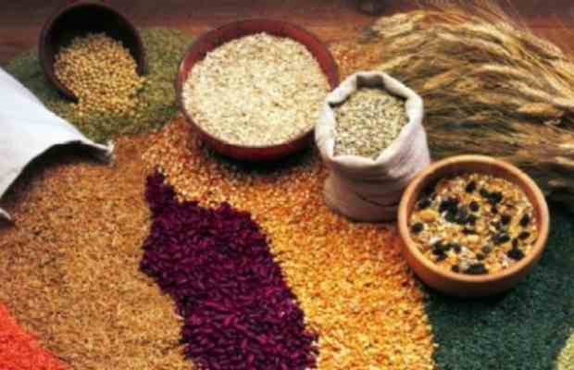
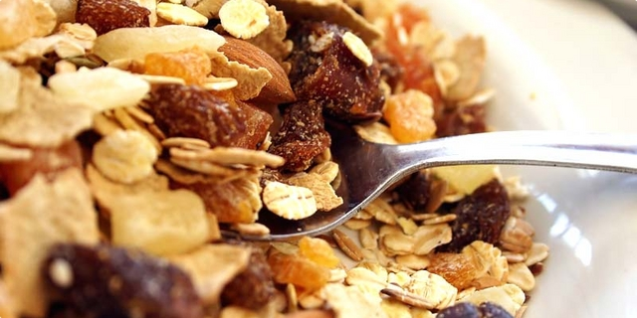
greife zu Müslis, Vollkornbrot, Getreidegerichten und Naturreis
sie liefern Ballaststoffe und Nährstoffe
posegni za mueslijem, proizvodima od krupnozrnatog, neprosijanog brašna, žitaricama i integralnom rižom
one dostavljaju vlakna i hranjive tvari

Slide 14
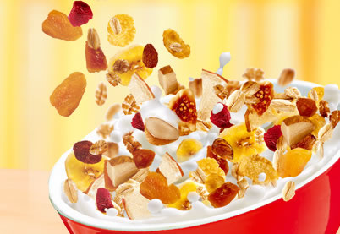
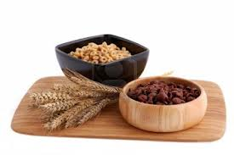
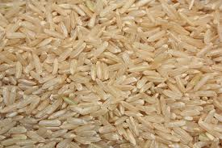
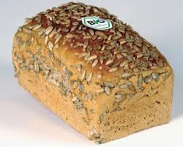

Slide 15
MAN SOLL WÜRZIG, ABER NICHT SALZIG ESSEN- MOŽE SE JESTI ZAČINJENO, ALI NE SLANO

Slide 16
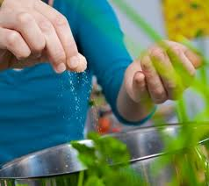
Viel Salz ist nicht gut für Gesundheit – puno soli nije dobro za zdravlje

Slide 17
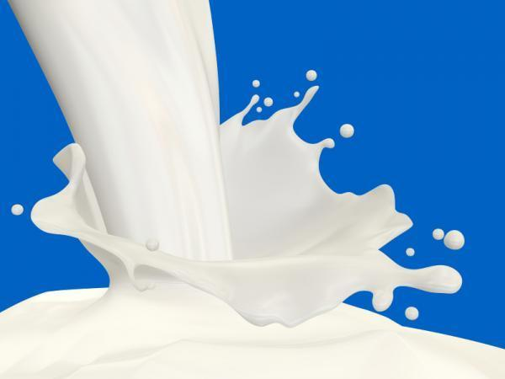
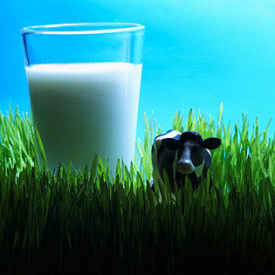
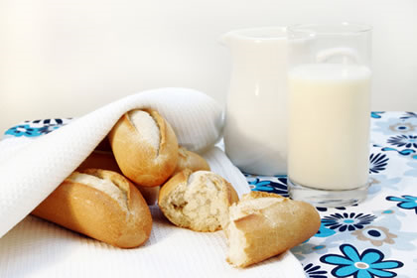
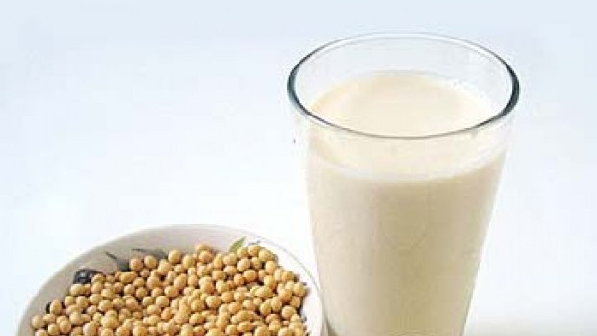
Milch und Milchprodukte- Mlijeko i mliječni proizvodi
Milch beinhaltet Kalzium und Phosphor
Das Kalzium ist für gesunde Knochen und Zähne wichtig
Mlijeko sadržava kalcij i fosfor
Kalcij je važan za kosti i zube

Slide 18
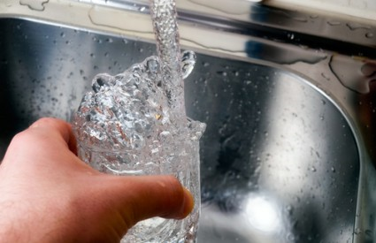
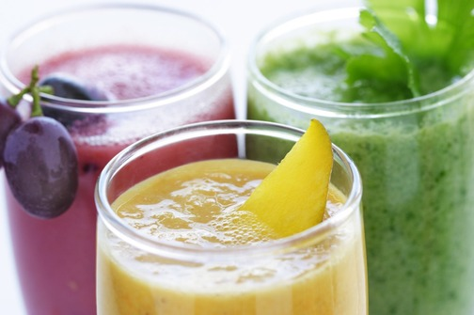
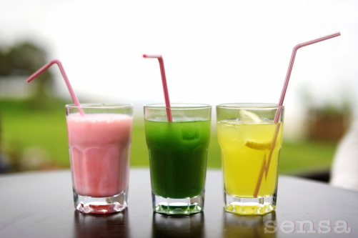
Man soll mit Verstand trinken- Treba piti s razumom
Trink 1.5 bis 2 Liter Flüssigkeit pro Tag
Alkohol und zuckerhaltige Getränke solltest du meiden
man soll Mineralwasser, ungesüßte Früchte- und Kräutertees oder verdünnte Obst- und Gemüsesäfte trinken
Na dan popij 1.5 do 2 litre tekućine
alkohol i pića koja sadrže šećer trebaš izbjegavati
treba piti mineralnu vodu, nezaslađene voćne i biljne čajeve ili razrijeđene voćne i povrtne sokove

Slide 19
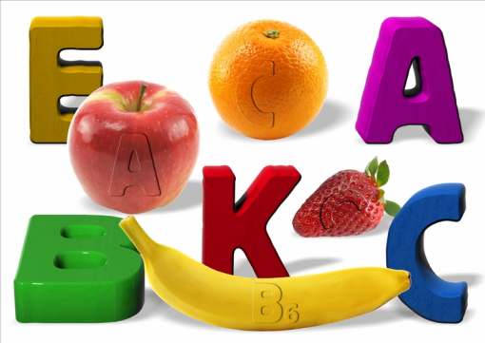
Der Schluss - zaključak
Wer sich gesund ernähren, muss seinen Körper mit allen notwendigen Nährstoffen versorgen
Bewegung ist wichtig für die Gesundheit
Gesundheit ist der gröβte Reichtum
Tko se želi zdravo hraniti mora svoje tijelo opskrbljivati sa svim nužnim hranjivim tvarima
Kretanje je važno za zdravlje
Zdravlje je najveće bogatstvo

Slide 20
Gemacht von/ Prezentaciju izradile:
Sara Gašparić ☺
Ana Draganić ☺
Ivana Ravenski ☺
Željka Cvilko ☺
8.razred 2012./2013.

